Slide 1
Ăn nhiều rau xanh và quả chín
Sử dụng thực phẩm sạch và an toàn

Slide 2
Vì sao hằng ngày các em cần ăn nhiều rau xanh, quả chín ?

Slide 3
Vì sao hằng ngày các em cần ăn nhiều rau xanh, quả chín ?
Nên ăn phối hợp nhiều loại rau, quả để có đủ loại vi-ta-min, chất khoáng cần thiết cho cơ thể.
Các chất xơ trong rau, quả còn giúp chống táo bón

Slide 4
Thế nào là
thực phẩm sạch
và an toàn?

Slide 5

Thế nào là thực phẩm sạch và an toàn ?
Được nuôi trồng, bảo quản và chế biến hợp vệ sinh
Không bị nhiễm khuẩn, hoá chất.
Giữ được
chất dinh dưỡng

Slide 6
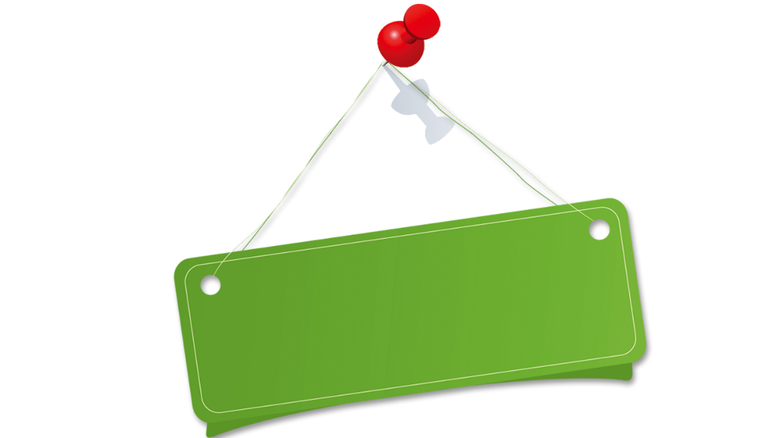
Thực phẩm sạch và an toàn là
Thực phẩm giữ được chất dinh dưỡng;
Được nuôi trồng, bảo quản và chế biến hợp vệ sinh;
Không gây nhiễm khuẩn, hóa chất, không gây ngộ độc;
Không gây hại lâu dài cho sức khỏe người sử dụng.

Slide 7
Để thực hiện vệ sinh an toàn thực phẩm cần làm gì?

Slide 8
Chọn thức ăn tươi, sạch, có giá trị dinh dưỡng, không có màu sắc và mùi vị lạ
Dùng nước sạch để rửa thực phẩm, dụng cụ và để nấu ăn.

Slide 9
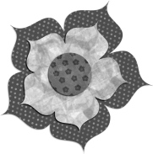
Ghi nhớ
* Nên ăn phối hợp nhiều loại rau, quả để có đủ loại vi-ta-min, chất
khoáng cần thiết cho cơ thể. Các chất xơ trong rau, quả còn giúp
chống táo bón.
* Thực phẩm sạch và an toàn là :
- Thực phẩm giữ được chất dinh dưỡng;
- Được nuôi trồng, bảo quản và chế biến hợp vệ sinh,
- Không gây nhiễm khuẩn, hóa chất, không gây ngộ độc
- Không gây hại lâu dài cho sức khỏe người sử dụng.
* Để thực hiện vệ sinh an toàn thực phẩm cần:
- Chọn thức ăn tươi, sạch, có giá trị dinh dưỡng, không có màu sắc
và mùi vị lạ
- Dùng nước sạch để rửa thực phẩm, dụng cụ và để nấu ăn.
- Thức ăn được nấu chín, nấu xong nên ăn ngay.
- Thức ăn chưa dùng hết phải bảo quản đúng cách.

